Slide 1

Unidad 0: La Dictadura Militar.
Curso: III° Medio – Optativo de Religión.
Profesora: Patricia Galleguillos Corona
Mail: profesora.galleguilloscorona@gmail.com
N° de ppt: 03
El
Neoliberalismo
Objetivos de la Clase: Analizar las principales características del sistema económico neoliberal, y su implementación en Chile durante el gobierno militar.

Slide 2
Estamos trabajando de forma estructurada y ordenada, haciendo nuestro mejor esfuerzo.
Este año la calificación no será la acumulación de estas, sino que se evaluará el proceso. Por esta razón cada cosa que realices tendrá una ponderación (%), que serán sumadas, y el total de estas se convertirán en una nota que será el promedio del curso.
En nuestro caso, nosotros en este curso, estamos trabajando en la elaboración de un comics sobre el periodo de Dictadura en Chile, (recuerda que este debes entregarlo el lunes 13 de abril a las 10.00 AM). Por tanto, yo te aporto el material para que sepas de que se trata, y tu haces tu mejor intento para poder plasmarlo.
Te recomiendo que veas los siguientes vídeos, que te servirán como apoyo para realizar tu actividad:
https://www.youtube.com/watch?v=SclH7Cwnbjw&t=4s
https://www.youtube.com/watch?v=Lje0CyMXsGg&t=111s
5. Por último, me cree un canal en YouTube, donde explico las cosas que hay que hacer, con una breve explicación de clases, a modo de resumen, te invito a suscribirte, ya que ahí estaré subiendo material de igual forma, canal: Profesora Patricia Galleguillos
https://www.youtube.com/watch?v=UGiHCGLFzVU&t=39s

Slide 3
Contextualización del curso:
Empezamos nuestro curso con el contenido de segundo medio que no alcanzamos a revisar, y que es el periodo de Dictaduras militares en Latinoamérica y Chile.
El ppt N°1 fue sobre Dictaduras en Latinoamérica.
El ppt N°2 contaba sobre el periodo de Dictadura y gobierno militar en Chile y sus principales características.
Este ppt, se tratará solamente de conocer en qué consiste en modelo económico neoliberal, cual es la historia de su implementación en el mundo y en Chile. En el final del ppt, te encontrarás con un ejercicio de ordenar conceptos en un mapa conceptual.

Slide 4
¿ Qué es el Neoliberalismo?
El neoliberalismo es un modelo económico que se enmarca dentro de las doctrinas del liberalismo económico, a su vez dentro del sistema capitalista.
Quienes defienden al neoliberalismo, llamados neoliberales, muestran su claro apoyo a la liberalización en materia de economía, lo cual implica que los mercados sean totalmente abiertos, fomentando de este modo el libre comercio, a partir de una desregulación de los mercados.
el neoliberalismo tiene otra característica fundamental que es la privatización, por la idea de que la administración privada es más eficiente y adecuada que la administración pública. Por eso, de este modo se “achica” la intervención del Estado tanto en lo que hace referencia a la regulación del mercado como así también al gasto e inversión pública en materia de caminos y rutas, educación, salud.

Slide 5
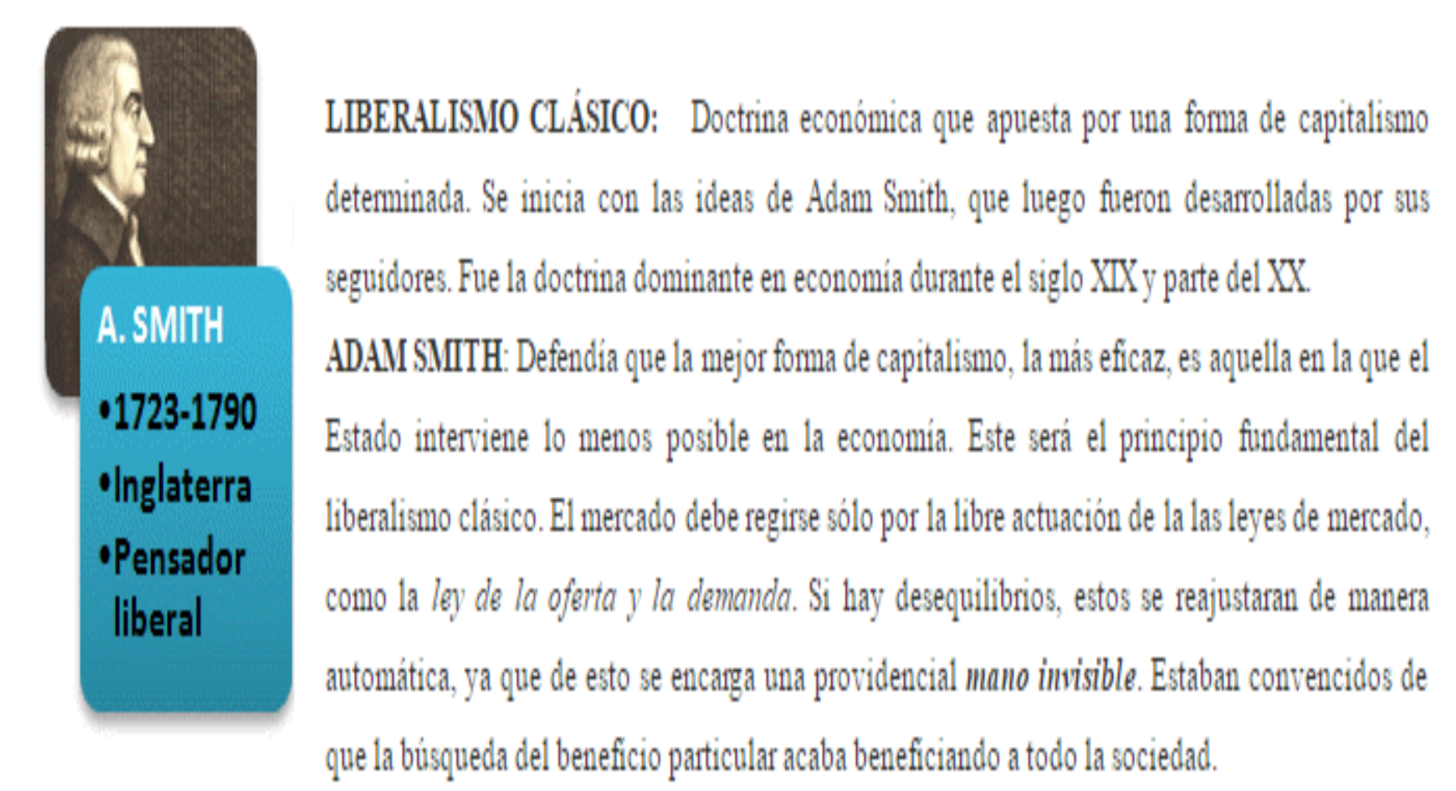
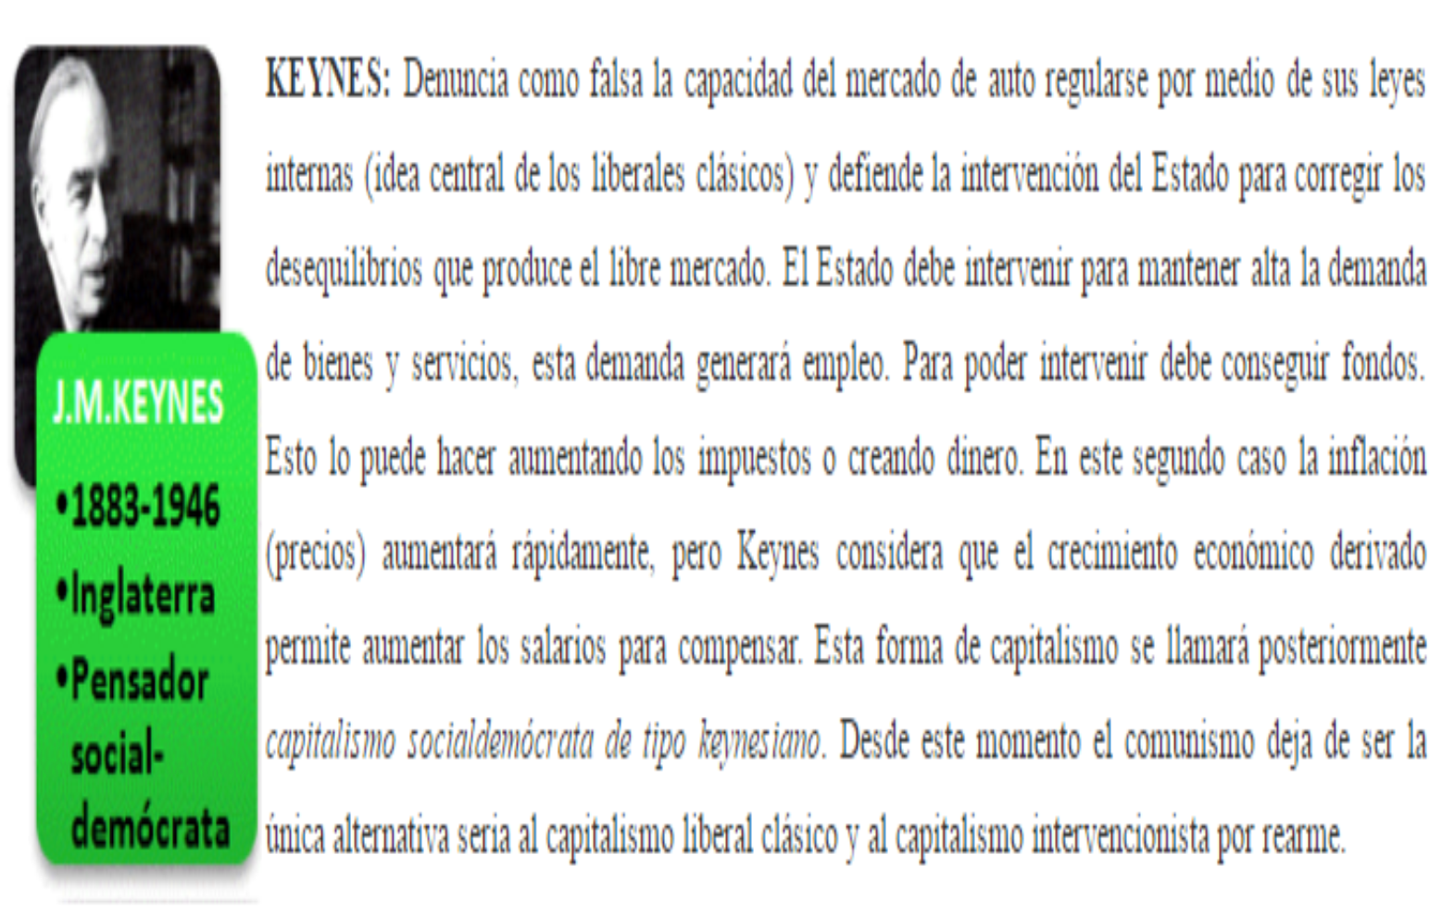
¿Cómo nace y se emplea el Liberalismo y posterior neoliberalismo?

Slide 6
¿Cómo nace y se emplea el Liberalismo y posterior neoliberalismo?
El neoliberalismo surgió en 1930, en E.E.U.U,como una manera de superar la crisis de la Bolsa de Nueva York en 1929, que puso en jaque al mercado de valores. Además, en su conjunto de teorías e ideologías, el neoliberalismo impulsa el fortalecimiento de las economías nacionales, pero a partir de una división del trabajo pensado a gran escala, para de ese modo poder ingresar en un proceso de globalización, lo cual se denominó división internacional del trabajo, donde cada país fortalecía e impulsaba su economía en un sector específico: en el caso de los países de América Latina, la agricultura, la ganadería y otras actividades primarias fueron los principales motores de inserción en esa división internacional, mientras que los países europeos y Estados Unidos empujaron su capacidad industrial y desarrollo tecnológico.

Slide 7
Características del Neoliberalismo:
Intervención moderada del Estado: El Neoliberalismo apunta hacia la libertad de acción en todo sentido; por esta razón, el Estado no debe intervenir en las decisiones económicas y debe facilitar la libre competencia; para esto debe eliminar las barreras arancelarias y la protección de los productos de elaboración nacional.
Individualismo: La teoría Neoliberal indica que el individuo es quien debe buscar su éxito personal; no existe la idea de colectividad, por lo tanto, las organizaciones de trabajadores dejan de ser importantes, o bien constituyen trabas para el desarrollo de la libertad del mercado. Cada persona debe buscar por sí misma la forma de solucionar sus problemas, con las herramientas que tiene a su disposición.
Orden interno: Considerando que esta teoría promueve el individualismo, la existencia de movimientos que atenten contra la propiedad privada se asumen como una situación de inestabilidad del modelo. Por ello, se apela a la presencia de un mecanismo de control enfatizando la necesidad de mantener un nivel moderado de riesgo país.

Slide 8
Características del Neoliberalismo:
Privatización: La principal medida que distingue a este sistema es la adopción de la privatización de empresas y servicios, incluso las más básicas, como la luz o el agua, donde los precios dejan de depender del Estado y pasan a ser regulados por los estándares del mercado y por dueños privados.
Política internacional: En términos de política internacional, el Neoliberalismo promueve la libre circulación de capitales, es decir, el libre comercio entre los países. Esta política se expresa en los Tratados Económicos que se firman hoy en día, llamados Tratados de Libre Comercio (TLC). En ellos, los países se comprometen a asegurar aranceles más bajos en las aduanas, y así contar con mercados seguros donde exportar los productos en un ámbito de cooperación mutua, lo que puede potenciar el crecimiento económico de los países. Además, con ello, los países se especializan en la producción de determinados materias o bienes, lo cual genera una importante dependencia mutua.

Slide 9
Consecuencias de la implantación del Neoliberalismo en el mundo:
La implantación del modelo neoliberal ha tenido diversas consecuencias en el mundo. En términos positivos, el Neoliberalismo ha generado un importante crecimiento y desarrollo económico en distintos países. Es así, por ejemplo, como Chile ocupa una buena posición económica a nivel latinoamericano y mundial, teniendo altos índices macroeconómicos. Se destaca también, el gran acceso que tiene la población a diversas tecnologías como, por ejemplo, la televisión, Internet, telefonía celular, entre otros. Elementos que, en el pasado, podían considerarse como un lujo.
Sin embargo, aun cuando el Neoliberalismo ha traído
algunas ventajas en términos del crecimiento económico
mundial, existen también efectos negativos, tales como: Crecimiento de las desigualdades económicas y sociales debido a la poca regulación del Estado en materia laboral y Debilitamiento de la idea de comunidad y apoyo mutuo, dado que se pone un énfasis en la individualidad, lo que puede llegar a perder el sentido de comunidad.

Slide 10
Reflexionemos:
¿Por qué afectarían los acuerdos bilaterales la instalación de una zona de “libre
Comercio”?

Slide 11

La implementación del neoliberalismo en Chile:
En nuestro país se adoptó el modelo Neoliberal a partir del Golpe Militar de 1973. El establecimiento de esta doctrina económica se justificó debido a la profunda crisis económica que arrastraba Chile en esos años, con una altísima tasa de inflación que alcanzaba casi el 1000%.
Producto de la nula inversión, y de la estatización de los principales productos. (Cobre).
Para implementar el Neoliberalismo económico en nuestro país, se eliminaron todas aquellas políticas destinadas a proteger el producto nacional; de esta manera, se pretendía liberalizar el mercado. Poco a poco se privatizaron las principales empresas y servicios estatales de Chile, como por ejemplo, el sistema de Pensiones (INP) que fue sustituido por las AFP (Administradoras de Fondos de Pensiones).
El mercado chileno se fue abriendo más y más a nuevos mercados donde exportar sus materias primas, lo que ayudó a disminuir los efectos de la crisis económica.

Slide 12
La implementación del neoliberalismo en Chile: Los Chicago Boys
La tarea de reflotar el sistema económico, fue llevaba a cabo en 1975, por un grupo de economistas chilenos formados en la Universidad de Chicago, entre ellos (Sergio de Castro, Jorge Cauas, Pablo Barahona y José Piñera) conocidos como los “Chicago boys”,
Las medidas que propusieron fueron conocidas como“El Ladrillo”, el que, basado en las propuestas del neoliberalismo, planteó la desregulación, liberalización, apertura hacia el mercado exterior y un rol subsidiario del Estado en la economía.

Slide 13
Los pilares del nuevo modelo económico fueron:
Descentralización Económica del Estado; el nuevo modelo postulaba que el mercado sería la principal instancia de asignación de recursos. Para ello, se planteaba que el Estado debía inhibirse de intervenir en la economía orientándose solo a la regulación de la política monetaria y fiscal. En esta perspectiva se implantó el principio de Estado subsidiario que quiere decir que, solo por excepción, el Estado participa en la economía (invirtiendo, o gestionando recursos), cuando los privados no pueden hacerlo por sí mismos.
Apertura comercial exterior; mediante la rebaja generalizada de los aranceles a un nivel cercano al 30% (como objetivo inicial), la cual era pareja para todos los productos; la eliminación de las prohibiciones de importación de aquellos productos que afectaban la competitividad de la industria nacional; aumento y valoración del tipo de cambio (aumento del valor de la moneda nacional en relación al dólar) y mantenimiento de este tipo de cambio en el tiempo, proporcionando créditos para promover las exportaciones, y rediseño de las política de endeudamiento externo y de inversiones extranjeras.
Liberalización de los precios; eliminando los controles de precios que se habían establecido sobre la economía. Control de la inflación, mediante el control de las remuneraciones públicas, la reducción del gasto fiscal, y cambios impositivos para aumentar los recursos del Fisco. Se creó un nuevo impuesto de valor agregado a todos los productos (IVA).
La implantación de este nuevo sistema de mercado debía comprender necesariamente la restricción de la libertad política y social para asegurar el éxito del modelo. Por ello no se permitiría la actividad sindical que pusiese obstáculos al crecimiento. Ello porque la confianza está puesta en la gestión de la empresa privada y no en la gestión estatal.

Slide 14
Ámbitos que afectó el neoliberalismo en Chile:
El sistema de pensiones: En 1980 se transformó el sistema de pensiones, argumentando el otorgar mayor eficiencia al sistema, y cuya principal característica fue la capitalización individual de las cotizaciones obligatorias, administración privada de los fondos a través de las Administradoras de Fondos de Pensiones (AFP) y la libertad de afiliación de cada trabajador.
El mercado del trabajo se desregularizó y flexibilizó; en consonancia con la adopción de una economía de mercado. Se reformó la legislación laboral, que pasó a establecer la afiliación voluntaria, lo que terminó por disminuir notoriamente toda capacidad de presión de los trabajadores frente al empleador. El Estado se limitó solo a la regulación del salario mínimo.

Slide 15
Ámbitos que afectó el neoliberalismo en Chile:
El sistema educativo; desde principios de la década de 1980, el Estado traspasó la administración de la educación primaria y secundaria a las municipalidades, señalando que con dicho proceso la administración local buscaría soluciones más directas a los problemas y se mejoraría la eficiencia del gasto en educación. La misma suerte corrió la educación superior, que también se descentraliza: la Universidad de Chile y la Universidad Técnica del Estado que pasó a denominarse Universidad de Santiago de Chile fueron despojadas de sus sedes, que pasaron a ser universidades regionales desvinculadas entre sí. El Estado dejó de administrarlas, entregando a partir de 1981 a las llamadas universidades tradicionales (las existentes en 1980), un Aporte Fiscal Directo, pese a lo cual, estos planteles, agrupados en el Consejo de Rectores, debieron competir, con las nuevas universidades privadas.
El sistema de salud; se redefinieron las funciones del ministerio a cargo, se creó el Fondo Nacional de Salud (Fonasa) y se municipalizaron los centros de atención primaria. Adicionalmente, se creó un sistema previsional de salud privado con el establecimiento y reglamentación de las Instituciones de Salud Previsional (Isapres).

Slide 16
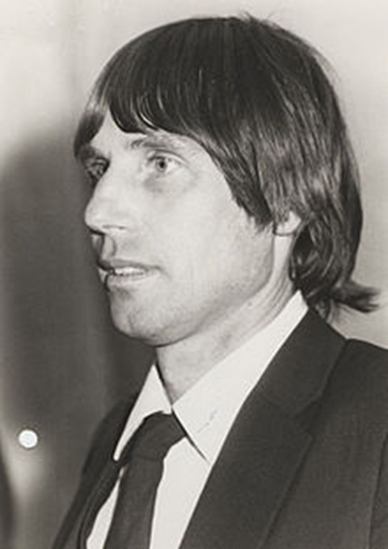
La Crisis:
Sin embargo, la bonanza económica que entusiasmó a inversionistas y consumidores que gastaban y se endeudaban, se acaba cuando en 1979 se presenta una aguda crisis mundial. La demanda por exportaciones (base de la nueva política neoliberal) disminuyó dramáticamente. Los efectos en Chile se hicieron sentir a fines de 1981, muchas empresas cayeron en la bancarrota y les siguieron muy pronto los bancos nacionales. El desempleo obligó al gobierno a crear un nuevo Programa Ocupacional para Jefes de Hogar (POJH) y se vio en la obligación de devaluar el peso. Mientras tanto el Banco Central debió asumir la deuda de los bancos en quiebra. A pesar de la grave crisis, el gobierno no abandona el modelo económico. De hecho durante la década del 80 se continúa con la segunda ronda de privatizaciones: grandes empresas estatales como la CAP, SOQUIMICH, ENDESA, CHILECTRA e IANSA se privatizan.
La recesión de 1982 va a ser finalmente superada en lo económico hacia 1985, la expansión económica se prolongó hasta la década del 90, dando lugar al denominado “Milagro Chileno”. En ello destaca el protagonismo de un nuevo equipo económico liderado por Hernán Büchi, menos ortodoxo y más pragmático, de hecho un economista con estudios en Columbia y no en Chicago. Las redes comerciales de Chile se siguen extendiendo y su base económica se profundiza.

Slide 17
Pregunta
En 1975 el gobierno implementó un Plan de Ajuste económico, que se conoció como El Ladrillo. Este Plan tenía por objetivo(s), el (los)
siguiente(s):
I. Proteger la producción nacional para acelerar la industrialización nacional.
II. Reducir los aranceles aduaneros para incentivar las exportaciones e importaciones.
III. Privatizar empresas estatales, para aumentar la competitividad del mercado interno.
A) Solo I
B) Solo III
C) Solo I y III
D) Solo II y III
E) I, II y III

Slide 18
Pregunta
En 1975 el gobierno implementó un Plan de Ajuste económico, que se conoció como El Ladrillo. Este Plan tenía por objetivo(s), el (los)
siguiente(s):
I. Proteger la producción nacional para acelerar la industrialización nacional.
II. Reducir los aranceles aduaneros para incentivar las exportaciones e importaciones.
III. Privatizar empresas estatales, para aumentar la competitividad del mercado interno.
A) Solo I
B) Solo III
C) Solo I y III
D) Solo II y III
E) I, II y III

Slide 19
Actividad:
Crea un mapa conceptual con los siguientes conceptos del Neoliberalismo, según lo estudiado en esta clase. (Créalo en tu cuaderno de clases).
1. Orden Interno
2. Doctrina económica
3. Golpe militar
4. Política internacional
5. Liberalismo
6. Asegurar la apertura del mercado al mundo
7. Crecimiento de desigualdades económicas
8. Oferta y Demanda
9. Privatización
10. Debilitamiento de la idea de comunidad y del apoyo mutuo
11. Keynisianismo
12. Adan Smith
13. Crisis económica de 1929
14. Acceso a las tecnologías
15. Intervención moderada del Estado
16. Crecimiento y desarrollo económico
17. Individualismo
18. Crisis económica de 1973

Slide 20
Este ppt no lleva nota:
Como te dije al inicio, ya que ahora trabajamos proceso, la idea es que no te abrumes respondiendo tantas guías, porque tienen nota, sino más bien que aprendas de forma libre, y sin presión. Por eso, este ppt, es sólo de ejercicios y de complementación para que termines de realizar tu comics.

